Slide 1

「大阪府地域生活支援拠点等ポータルサイト」情報シート
多機能型（全ての機能を集約）＋面的整備型（複数の機関が分担して機能を担う体制）
として整備促進
01
02
03
吹田市
人口（令和８年１月現在）
386,317人
時期：平成28年６月
市町村
問合せ先
運用状況の
検証・検討
取組み
地域生活支援拠点等に関するお問い合わせはこちらです。
地域生活支援拠点等の運用状況の検証・検討について掲載しています。
地域生活支援拠点等についての取組みを掲載しています。

Slide 2
01
市町村問合せ先
地域生活支援拠点等に関するお問い合わせはこちらです。
吹田市障がい福祉室
住所 〒564-8550 大阪府吹田市泉町1丁目3番40号
電話番号 06-6384-1349
連絡用アドレス keikaku-shogai@city.suita.osaka.jp
担当係名等 計画G
（緊急時の受入れ・対応について）
※緊急時のフローチャート参照

Slide 3
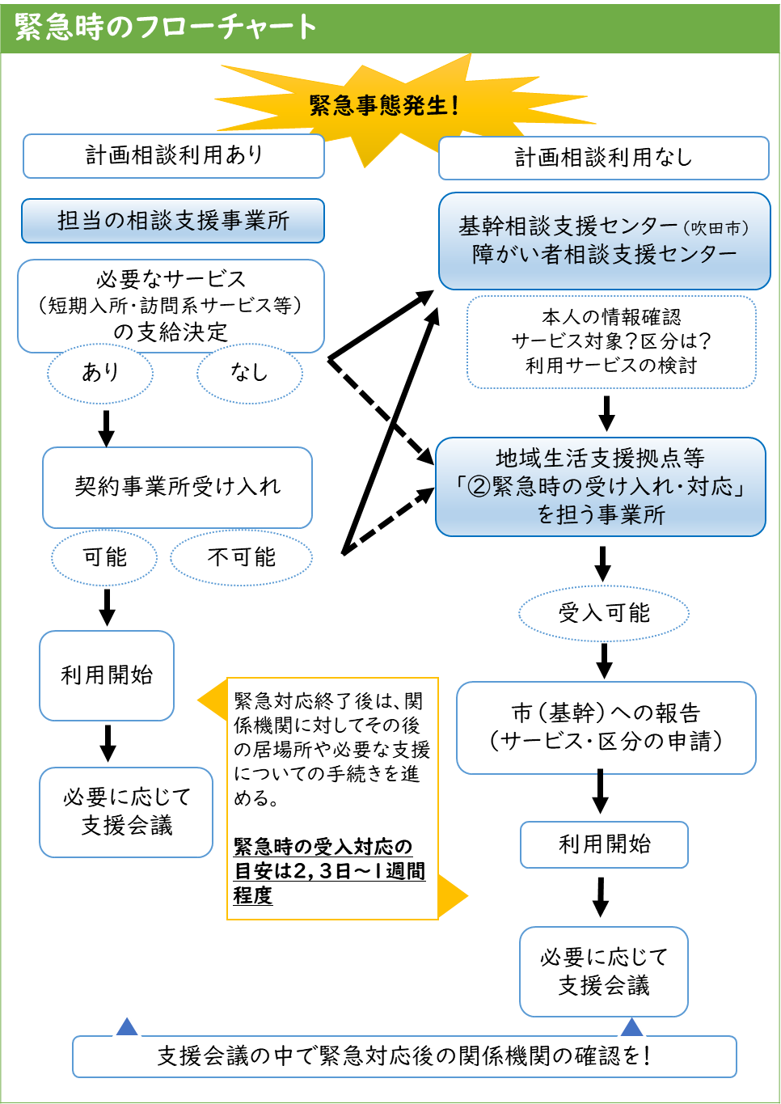
Notes:
緊急の流れを基幹Gに再確認する

Slide 4
02
運用状況の検証・検討
検証・検討の場の名称
具体的な内容
吹田市地域自立支援協議会
全体会
◆運用状況の検証・検討について
開催日時：令和８年３月24日（令和７年度第２回）
議題：令和7年度地域生活支援拠点の報告について
内容：吹田市地域生活支援拠点等認定事業所からの1年間の報告
開催頻度
年1回
◆検証・検討結果の公表状況
・公開の会議である吹田市地域自立支援協議会で検証・検討結果を報告。
・自立支援協議会の資料及び議事録を市のホームページに掲載。
リンク 吹田市HP 全体会議（吹田市地域自立支援協議会）
地域生活支援拠点等
コーディネーターの配置
無し
※基幹相談支援センターが直営のため、市職員がその役割を担っている。

Slide 5
03
取組み
1
2
3
各機能の認定要件
緊急の定義
拠点事業所の認定について
（事業所向け）
① 相談
② 緊急時の受け入れ・対応
③ 体験の機会・場
④ 専門的人材の確保・養成
⑤ 地域の体制づくり
※「②緊急時の受け入れ・対応」を含む2つ以上の機能を担う事業所を認定
※共同生活援助や障がい者支援施設に複数の機能を付加した事業所を多機能拠点型、それ以外を面的整備型とします。
・当事者及び介護者による対応が困難な状況（状態像の変化等）
・介護者による介護等を行うことが不十分若しくは、介護等を行う者がいない状況（家族等の死亡、急な入院等）
・介護者による介護等を行うことが適切でないと判断される状況（虐待等）
１ 運営規程の変更
２ 障がい福祉室へ届出書の提出
３ 認定 （障がい福祉室から認定通知書の送付及び市ホームページ掲載）
４ 「運営規程の変更届」、「加算届」、「認定通知書のコピー」を福祉指導監査室へ提出
吹田市地域生活支援拠点事業所一覧

